Slide 1
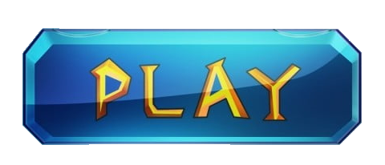

Slide 2
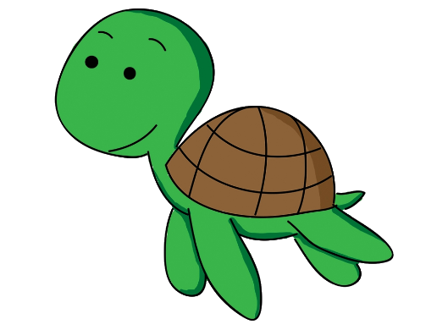

Slide 3
Câu 1: Hãy chỉ ra biểu tượng của phần mềm soạn thảo văn bản?
A.
B.
C.
D.

Slide 4
Câu 2: Để lưu bài soạn thảo em vào bảng chọn File rồi chọn lệnh nào sau đây?
A. Print
B. New
C. Save
D. Open

Slide 5
Câu 3: Đâu là biểu tượng của phần mềm Scratch?
A.
B.
C.
D.

Slide 6
Câu 4: Trong phần mềm soạn thảo Word để xuống dòng em sử dụng phím gì?
A. Enter
B. Ctrl
C. Shift
D. Caps Lock

Slide 7
Câu 5: Để đổi tên một thư mục em dung lệnh nào sau đây?
A. Delete
B. Move
C. Copy
D. Rename

Slide 8
Câu 6: Để gõ từ “ăn cơm” theo kiểu gõ Telex em gõ?
A. aan coom
B. awn coom
C. awn cowm
D. aan cowm

Slide 9
Câu 7: Để lập trình nhân vật Mèo hiển thị bóng nói, em dung lệnh nào?
A. Chuyển động
B. Sự kiện
C. Âm thanh
D. Hiện thị

Slide 10
Câu 8: Trong một chương trình Scratch có thể có mấy nhân vật?
A. 1 nhân vật
B. Nhiều nhân vật
C. 5 nhân vật
D. Không có nhân vật nào

Slide 11
Câu 9: Trong phần mềm Scratch lênh nào sau đây làm kích thước nhân vật nhỏ đi?
A.
B.
C.
D.

